Slide 1
Dev Ready
AI 驱动的开发环境自助平台
面向开发人员的内部开发者平台（IDP）
k8s-ctl / 项目演讲 / 2026.11
01
Notes:
建议用时：35 秒
大家好，我今天分享的项目叫Dev Ready。它面向开发人员，提供 AI 驱动的自助开发环境。开发时，我们常常只是想要一个 Redis，或者一套临时数据库，却需要先处理镜像、存储、访问端口和环境配置。我希望开发人员能直接说出需求，由平台按照标准配置准备环境，把更多精力放在业务开发上。今天介绍的是已经具备核心流程的 PoC。
依据：README.md；docs/standard-service-quickstart.md
源码基线：2048cb0（2026-11-02 读取）

Slide 2
开发环境准备中的重复工作
开发人员想要的
一个独立、可连接的、可快速访问验证的 Redis
实际需要处理的
镜像与版本 配置与存储
访问入口 端口占用记录
申请网络权限与资源
联系运维人员进行部署
02
Notes:
建议用时：45 秒
先看一个熟悉的场景：开发人员需要一个独立、可连接的、可快速访问验证的 Redis。为了真正用上这个环境，除了选择镜像和版本、准备配置和存储、确定访问入口并记录端口占用，还需要申请网络权限与资源，并联系运维人员进行部署。这些工作通常涉及多次沟通与等待。如果所有人共用一个实例，又容易互相影响。我们的目标，是把常用软件规格和部署流程沉淀到平台，在管理员预先配置好的网络、资源和权限边界内，让开发人员自助申请标准环境，减少重复协调。这里没有声称平台已经自动审批网络权限，也没有虚构具体节省的时间，收益需要在后续试用中量化。
依据：项目需求与 README.md
源码基线：2048cb0（2026-11-02 读取）

Slide 3
面向开发人员的自助入口
“在我的 Namespace
部署一个 Redis。”
AI 客户端理解需求，平台执行标准部署
开发人员使用环境，管理员维护服务标准
03
Notes:
建议用时：40 秒
这个项目的定位是开发环境自助平台。开发人员通过自己使用的 AI 客户端表达需求，平台提供标准服务目录，管理员维护规格和资源边界。现阶段，k8s-ctl 是这个平台的后端基础，提供 REST 和 MCP 两种接口。演示中我们聚焦开发环境，不把它当作生产环境发布平台，也不把当前 PoC 描述成已经完成所有治理能力的企业级 IDP。
依据：README.md；internal/interfaces/mcp/catalog.go
源码基线：2048cb0（2026-11-02 读取）

Slide 4
一次自助申请的完整流程
01
表达需求
明确服务类型与 Namespace
02
选择标准
读取目录，补齐参数，生成 requestId
03
执行部署
保存配置，领用端口，预检查并提交
04
验证使用
查询就绪状态，验证协议与客户端连接
04
Notes:
建议用时：50 秒
以标准 Redis 为例，用户明确给出目标 Namespace。智能体先读取服务目录，了解支持的软件和默认规格，再调用固定的标准部署工具。平台保存配置修订、预留访问端口，检查或创建 Namespace，然后进行预检查和部署。最后需要继续查询状态并验证连接。这里有一个非常重要的区分：提交成功不代表服务已经可用。镜像拉取、存储、网关或用户网络都可能影响最终连接，所以我们把部署提交、Kubernetes 就绪和实际访问分开验证。
依据：docs/standard-service-quickstart.md；internal/application/catalog/standard.go
源码基线：2048cb0（2026-11-02 读取）

Slide 5
AI 与平台各自承担什么
AI 客户端
平台后端
理解自然语言
补齐必要信息
编排工具并解释结果
提供mcp接口 + skills说明
执行固定版本模板 + 个性化配置
记录配置与端口归属
回读状态并验证连接
模型在客户端运行，Kubernetes 操作在服务端执行
05
Notes:
建议用时：45 秒
AI 的价值主要体现在交互和工具编排上。它把开发人员的自然语言需求转成明确的结构化参数，缺少 Namespace 时追问，再组合查询、部署和验证工具。真正的集群执行由平台处理，使用固定模板和明确的参数边界。现阶段模型运行在外部智能体客户端，控制服务本身没有内置大模型。这样既可以连接不同客户端，也可以让执行结果由集群状态和协议验证来证明，而不是依赖模型的一句“已经完成”。
依据：internal/interfaces/mcp/catalog.go；internal/application/catalog/standard.go；README.md
源码基线：2048cb0（2026-11-02 读取）

Slide 6
可提供的标准服务
数据库与中间件
应用与临时环境
Redis
PostgreSQL / MySQL
MongoDB / Milvus
Nginx
Python JupyterLab
沙箱 TTL 到期回收
7 类模板与流程
06
Notes:
建议用时：40 秒
当前代码的标准服务目录包含七类服务。Redis、PostgreSQL、MySQL、MongoDB 和 Milvus 使用持久化的单实例开发规格。Nginx 和 Python JupyterLab 沙箱使用 Deployment 和临时存储。沙箱支持到期清理。需要准确说明的是，七类模板、接口和流程已经实现，并有自动化测试覆盖，但不能据此说七种软件都在目标集群里完成过真实启动验收。镜像来源、存储和访问链路仍需要逐项验证。开发人员最终拿到的默认规格，以服务目录实际返回为准。
依据：internal/domain/catalog/software.go；docs/standard-service-quickstart.md
源码基线：2048cb0（2026-11-02 读取）

Slide 7
共享入口与端口台账
201
共用一个 Higress LB
按实例分配 TCP 端口
同步已有占用，确认后释放
按组分配端口，减少网络申请
个端口的配置范围
30000–30200，含两端
可用数量以实时台账为准
07
Notes:
建议用时：45 秒
当每个人都有自己的 Redis 或数据库，就需要区分访问入口。当前方案共用一个 Higress LoadBalancer，通过不同的 TCP 端口转发到不同的 Service。项目配置的端口范围是 30000 到 30200，包含两端，一共是 201 个端口。平台在分配前读取网关和所有相关路由，识别已经被其他服务占用的端口。端口与实例、部署和路由建立关联，释放时也要核对实际资源。这个数字表示配置范围，不代表当前有 201 个空闲端口，也不代表已经预先开放了全部端口。
依据：internal/application/catalog/ports.go；configs/config.yaml；docs/standard-services.md
源码基线：2048cb0（2026-11-02 读取）

Slide 8
真实案例：Redis 访问验证
PONG
客户端认证与 Redis 响应验证通过
历史测试：wx-test-ns-002 / Higress TCP 30109
Operator CR 通过 kubectl 创建；实例、端口和卷现已清理
08
Notes:
建议用时：55 秒
真实测试中，我们在 wx-test-ns-002 部署过一个 Redis，并通过共享 Higress 的 30109 端口对外提供访问。最初普通 Redis 镜像不可达，随后按要求复用了集群已有的 Opstree Redis Operator 和节点缓存镜像。Redis CR 这一步使用 kubectl 完成，并不是标准 MCP 目录已经支持 Operator。最终 Pod 就绪，持久卷绑定，客户端输入密码后得到 PONG。测试完成后，我们删除实例、回收端口，并按要求删除数据卷。这证明了当时的访问和清理结果，也提醒我们：Operator 自动化仍需要补上适配。
依据：docs/redis-operator-demo.md；对话中用户确认的 redis-cli PONG
源码基线：2048cb0（2026-11-02 读取）

Slide 9
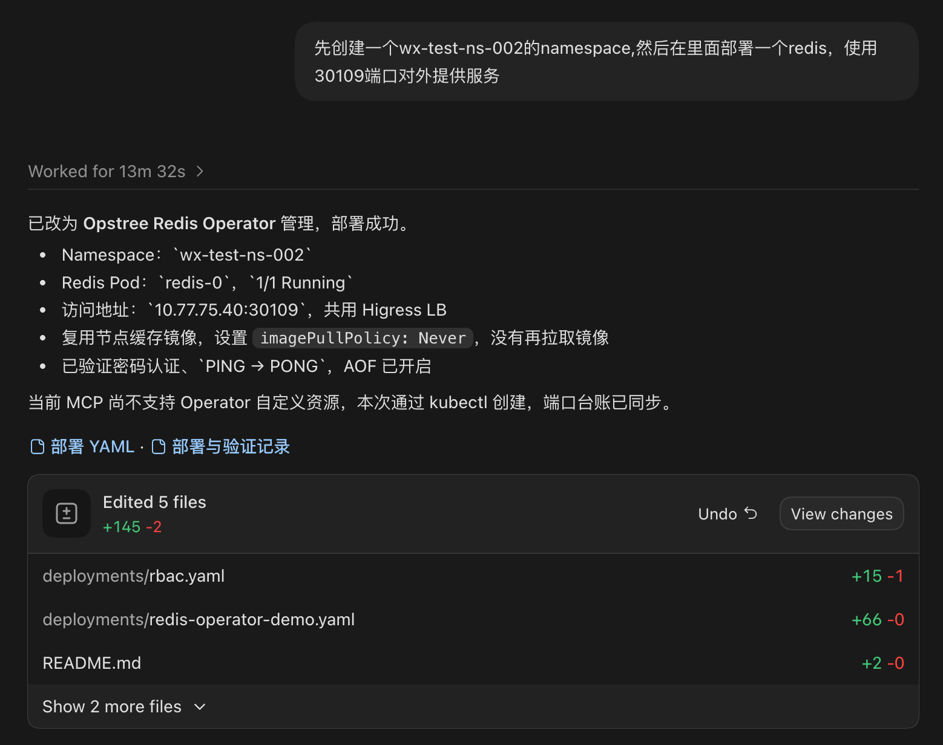
9
Notes:
建议用时：45 秒
自助平台还需要处理失败。这里采用 requestId 保证相同请求重试可以恢复原流程，避免一次超时就重复创建实例。部署绑定固定的配置修订、YAML 和摘要，便于追溯。删除时核对资源 UID，先删除路由和工作负载，确认后再处理端口。数据库实例默认保留 PVC，永久删除数据需要单独操作。临时 Python 沙箱保存到期时间，由控制服务定期检查并回收。控制服务停止期间不会执行回收，重新启动后会补做，所以这里不承诺严格到秒的到期删除。
依据：internal/application/catalog/deployments.go；internal/application/catalog/standard.go
源码基线：2048cb0（2026-11-02 读取）

Slide 10
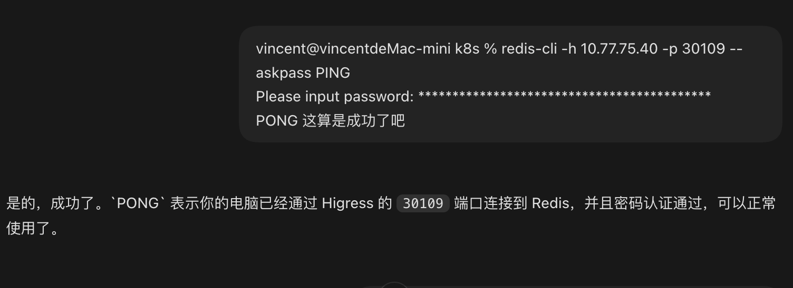
10
Notes:
建议用时：45 秒
自助平台还需要处理失败。这里采用 requestId 保证相同请求重试可以恢复原流程，避免一次超时就重复创建实例。部署绑定固定的配置修订、YAML 和摘要，便于追溯。删除时核对资源 UID，先删除路由和工作负载，确认后再处理端口。数据库实例默认保留 PVC，永久删除数据需要单独操作。临时 Python 沙箱保存到期时间，由控制服务定期检查并回收。控制服务停止期间不会执行回收，重新启动后会补做，所以这里不承诺严格到秒的到期删除。
依据：internal/application/catalog/deployments.go；internal/application/catalog/standard.go
源码基线：2048cb0（2026-11-02 读取）

Slide 11
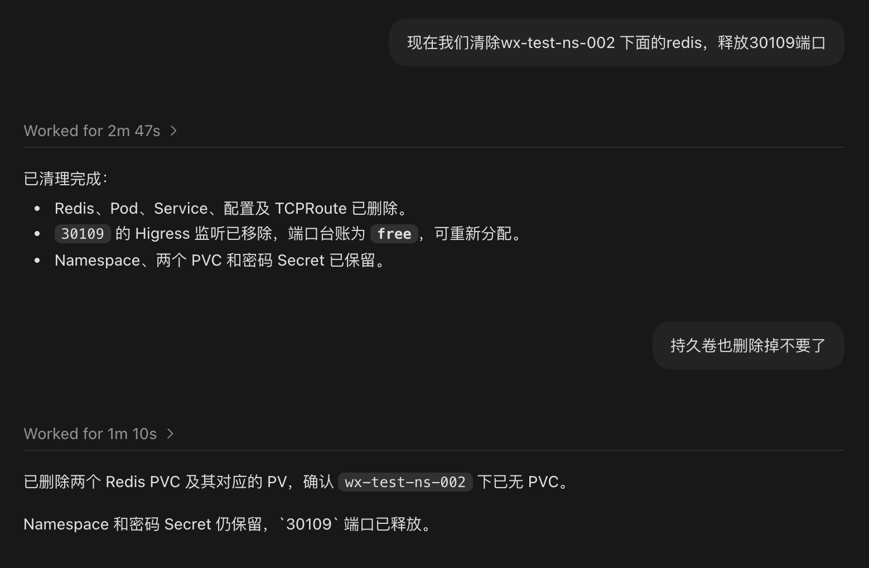
11
Notes:
建议用时：45 秒
自助平台还需要处理失败。这里采用 requestId 保证相同请求重试可以恢复原流程，避免一次超时就重复创建实例。部署绑定固定的配置修订、YAML 和摘要，便于追溯。删除时核对资源 UID，先删除路由和工作负载，确认后再处理端口。数据库实例默认保留 PVC，永久删除数据需要单独操作。临时 Python 沙箱保存到期时间，由控制服务定期检查并回收。控制服务停止期间不会执行回收，重新启动后会补做，所以这里不承诺严格到秒的到期删除。
依据：internal/application/catalog/deployments.go；internal/application/catalog/standard.go
源码基线：2048cb0（2026-11-02 读取）

Slide 12
可重试、可查询、可回收
失败重试
复用 requestId，恢复原部署记录
配置追溯
固定修订、部署 YAML 与摘要
资源回收
核对 UID 与路由，确认端口可释放
数据与临时环境
数据库卷默认保留，沙箱按 TTL 清理
12
Notes:
建议用时：45 秒
自助平台还需要处理失败。这里采用 requestId 保证相同请求重试可以恢复原流程，避免一次超时就重复创建实例。部署绑定固定的配置修订、YAML 和摘要，便于追溯。删除时核对资源 UID，先删除路由和工作负载，确认后再处理端口。数据库实例默认保留 PVC，永久删除数据需要单独操作。临时 Python 沙箱保存到期时间，由控制服务定期检查并回收。控制服务停止期间不会执行回收，重新启动后会补做，所以这里不承诺严格到秒的到期删除。
依据：internal/application/catalog/deployments.go；internal/application/catalog/standard.go
源码基线：2048cb0（2026-11-02 读取）

Slide 13
PoC 环境的风险控制与恢复
降低影响的部署要求
操作失败后的恢复机制
专用开发集群，与生产隔离
只使用测试数据，禁用真实敏感数据
限制操作权限与资源用量
相同 requestId 重试原流程
配置修订与部署记录可追溯
中断保留端口，确认后再释放
开发环境降低业务影响；集群级故障仍需管理员处理
13
Notes:
建议用时：45 秒
自助平台还需要处理失败。这里采用 requestId 保证相同请求重试可以恢复原流程，避免一次超时就重复创建实例。部署绑定固定的配置修订、YAML 和摘要，便于追溯。删除时核对资源 UID，先删除路由和工作负载，确认后再处理端口。数据库实例默认保留 PVC，永久删除数据需要单独操作。临时 Python 沙箱保存到期时间，由控制服务定期检查并回收。控制服务停止期间不会执行回收，重新启动后会补做，所以这里不承诺严格到秒的到期删除。
依据：internal/application/catalog/deployments.go；internal/application/catalog/standard.go
源码基线：2048cb0（2026-11-02 读取）

Slide 14
当前阶段与下一步
已实现的 PoC 能力
下一阶段
REST 与 MCP 接入
标准配置与自动分配端口
状态查询、协议验证与回收
身份、归属授权与配额
Operator 生命周期适配
逐项真实验收与使用度量
当前用于受控开发环境，细粒度权限仍未实现
14
Notes:
建议用时：45 秒
自助平台还需要处理失败。这里采用 requestId 保证相同请求重试可以恢复原流程，避免一次超时就重复创建实例。部署绑定固定的配置修订、YAML 和摘要，便于追溯。删除时核对资源 UID，先删除路由和工作负载，确认后再处理端口。数据库实例默认保留 PVC，永久删除数据需要单独操作。临时 Python 沙箱保存到期时间，由控制服务定期检查并回收。控制服务停止期间不会执行回收，重新启动后会补做，所以这里不承诺严格到秒的到期删除。
依据：internal/application/catalog/deployments.go；internal/application/catalog/standard.go
源码基线：2048cb0（2026-11-02 读取）

Slide 15
感谢聆听
Dev Ready
欢迎交流与提问
k8s-ctl
15
Notes:
感谢大家的聆听，欢迎交流与提问。
结束页，建议停留在此页进行问答。

